Slide 1
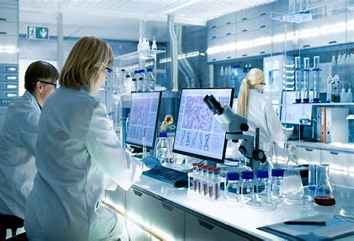
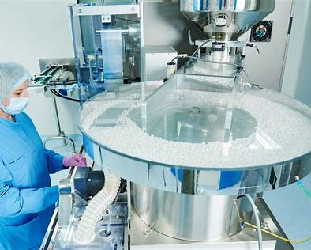
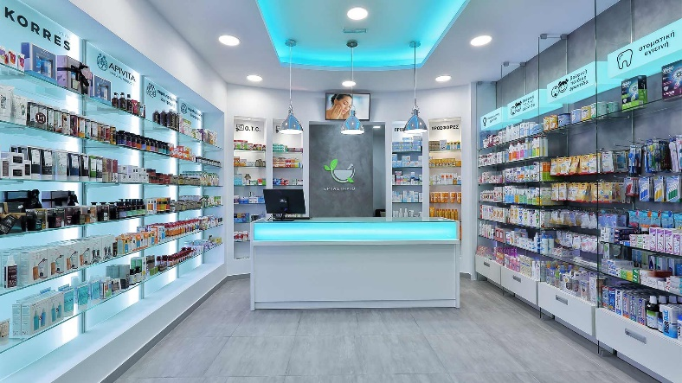
SKRYTÝ SVĚT FARMACEUTICKÉHO PRŮMYSLU

Slide 2
DEFINICE MEDICINÁLNÍ (FARMACEUTICKÉ) CHEMIE
Medicinální chemie se zabývá objevováním, vývojem, identifikací a interpretací působení biologicky aktivních látek na molekulární úrovni.
Důraz je kladen na léčiva, ale zájem medicinálního chemika není omezen pouze na léčiva, ale zahrnuje bioaktivní látky obecně.
Medicinální chemie také zahrnuje syntézu, studie a identifikaci metabolických produktů léčiv a podobných látek.

Slide 3
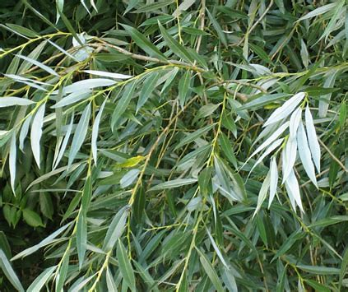
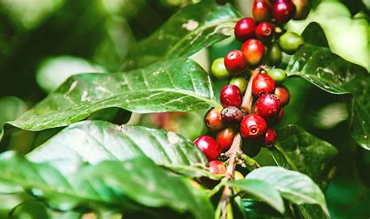
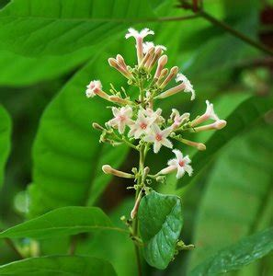
Do poloviny 19.století byly zdrojem léčiv pouze přírodní zdroje (byliny, stromy, kořeny, houby);
1869 – příprava prvního syntetického léčiva –chloral hydrátu (sedativum a hypnotikum);
První farmaceutické společnosti postupně vznikaly z textilního a ropného průmyslu;

Slide 4
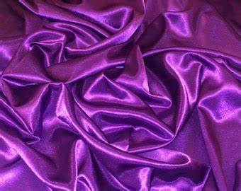
1668 byla založena firma Merck v Německu (1891 byla vytvořena americká pobočka);
1856 William Henry Perkin byl pověřen svým učitelem (August Wilhelm von Hofmann), aby se pokusil připravit chinin z anilinu. Místo toho připravil mauveine.

Slide 5
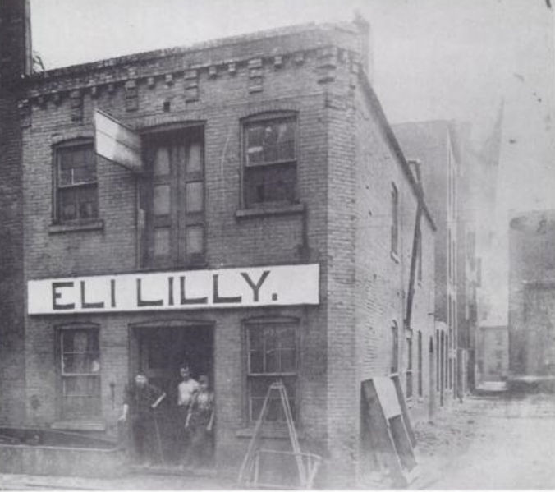
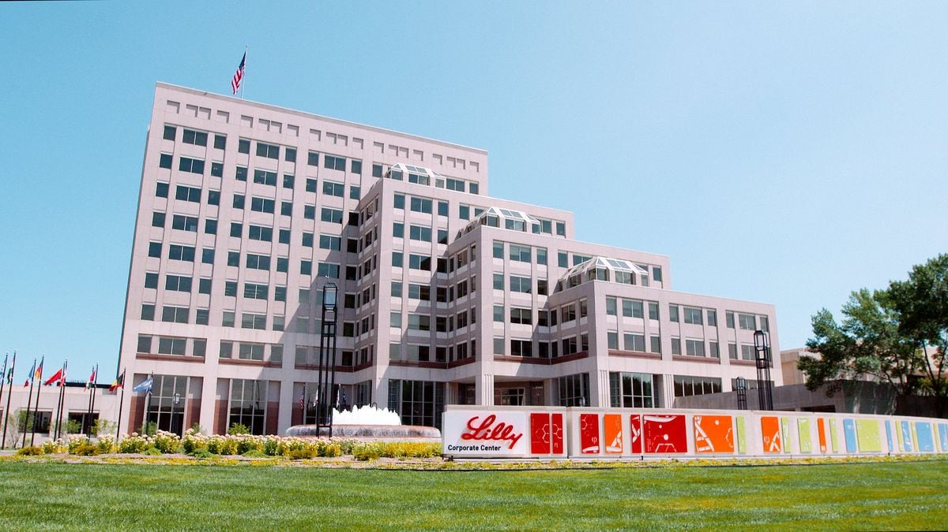
1876 byla založena firma Eli Lilly (1923 první komerčně dostupný insulín, první pracovní instrukce, systematická kontrola kvality);

Slide 6
1899 firma Bayer uvádí na trh léčivo Aspirin® (antipyretikum, protizánětlivý prostředek; dnes se vyrábí v objemu více jak 40 000 tun ročně);
Arthur Eichengrün (vedoucí farmaceutické divize)
Felix Hoffmann (chemik)
Heinrich Dreser (vedoucí farmakologické sekce odpovědné za klinické studie)

Slide 7
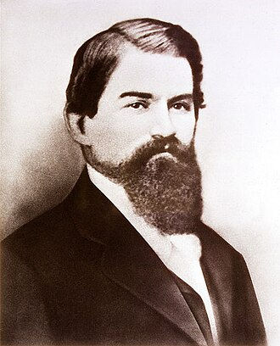
PŘÍBĚH COCA-COLA®
Receptura byla vytvořena v roce 1886 jako léčivo Johnem S. Pembertonem pro snížení bolesti způsobené zraněním v Občanské válce;
V originální receptuře byly použity opium a ethyl alkohol (odstraněny z receptury v 30.letech 20.století.

Slide 8
PŘÍBĚH PENICILINU
Sir Alexander Fleming - 28.září 1928 – náhodné pozorování kontaminované Petriho misky;
Howard Florey – profesor patologie, schopný manažer, který dokázal získat finance pro velkou laboratoř a navíc byl schopný učinit důležitá rozhodnutí;
Ernst Chain – zásadně se podílel na přípravě čistého penicilinu;
Mary Hunt („Mold Mary“) – 1941 – laboratorní technička – objevila nový kmen plísní, který byl 1000x účinnější než kmen objevený Flemingem.

Slide 9
PŘÍBĚH VIAGRY
Původně připraven a testován pro jinou indikaci – hypertenzi a anginu pektoris;
Všímavá sestra při klinické studii změnila osud tohoto léčiva

Slide 10
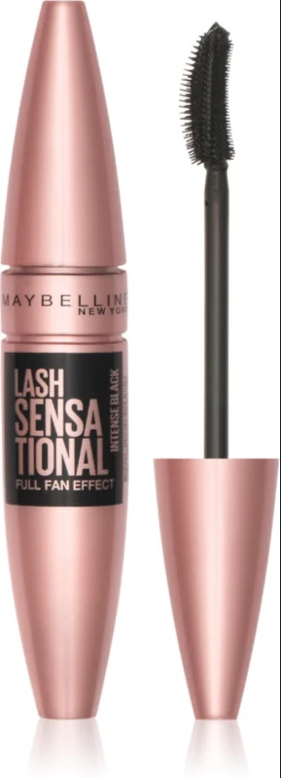
Řasenka byla vynalezena lékárníkem Thomasem Williamsem v roce 1910, který je vyrobil pro svou sestru Maybel z uhelného prachu a vaselíny;
Thomas založil firmu Maybelline na počest své sestry.

Slide 11
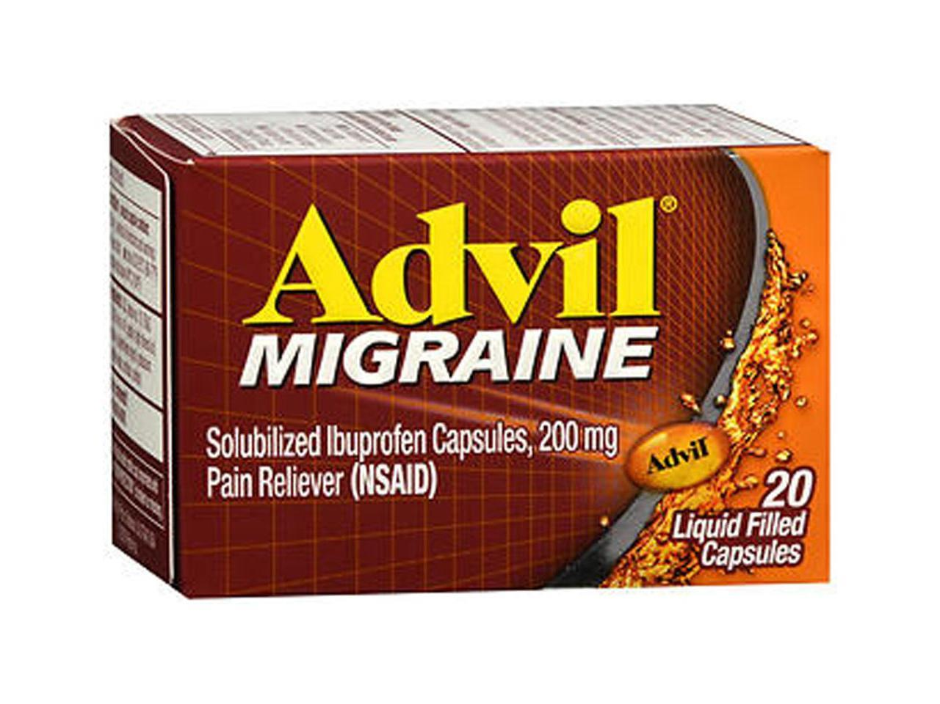
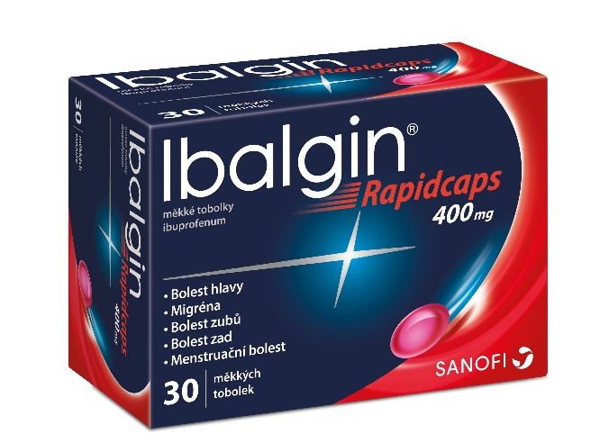
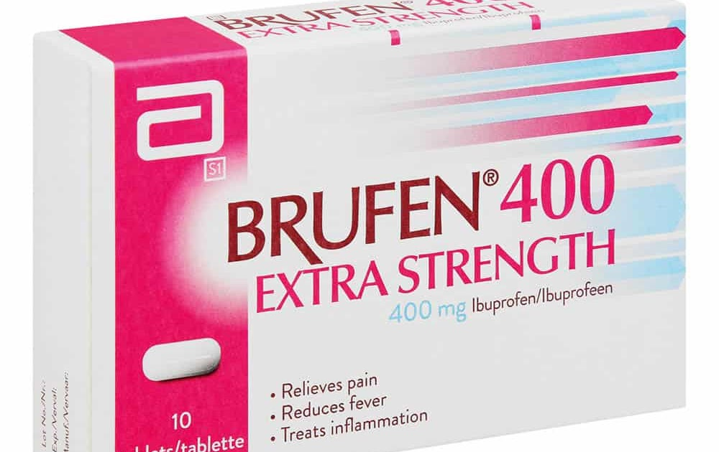
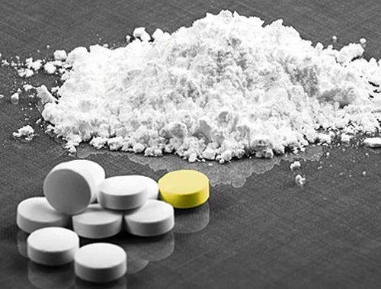
LÉČIVA
Originální vs.generické přípravky
Léčivá substance (API) vs. léková forma

Slide 12
VÝROBCI FARMACEUTICKÝCH PŘÍPRAVKŮ
Výrobci originálních přípravků
Výrobci generických přípravků

Slide 13
OBJASNĚNÍ A KONKRETIZACE POJMŮ
Forma podávání
Síla
Kvalita
Účinnost (bioekvivalence)
Zamýšlené použití
Cena generických léčiv vs. přípravků od originálních výrobců
Obecné pokyny (guidelines) autorit (SUKL, EMEA, FDA, ostatní) týkající se GMP, čistoty, obsahu zbytkových rozpouštědel apod.)

Slide 14
KLINICKÉ STUDIE
Fáze 1 – screening bezpečnosti (20-80 zdravých dobrovolníků) – určí se bezpečné dávkování a identifikují se případné vedlejší účinky;
Fáze 2 – vytvoření testovacího protokolu (100-300 pacientů) – zjištění účinnosti a dalších údajů o bezpečnosti;
Fáze 3 – Finální testování (1000-3000 pacientů) – potvrzení účinku, monitoring vedlejších účinků, srovnání s běžně podávanými léky; po úspěšném ukončení této fáze je léčivo obvykle schváleno;
Fáze 4 – Pokračující studie po schválení – shromažďování dalších informací o rizicích, výhodách a optimálním užívání;

Slide 15
BIOEKVIVALENCE
Farmakokinetický pojem, který hodnotí biologickou ekvivalenci dvou léčiv;
Dva farmaceutické produkty jsou bioekvivalentní, jestliže jsou farmaceuticky ekvivalentní a jejich biologická dostupnost (rychlost a rozsah působnosti) po podání ve stejném množství mají podobný účinek, který s ohledem na účinnost i bezpečnost může být považován v zásadě za shodný.

Slide 16
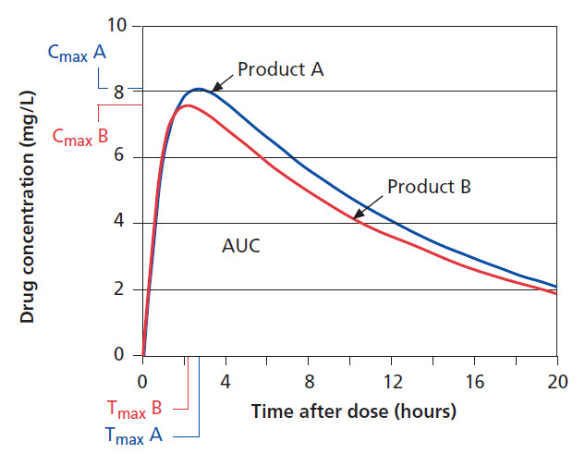
BIOEKVIVALENCE

Slide 17
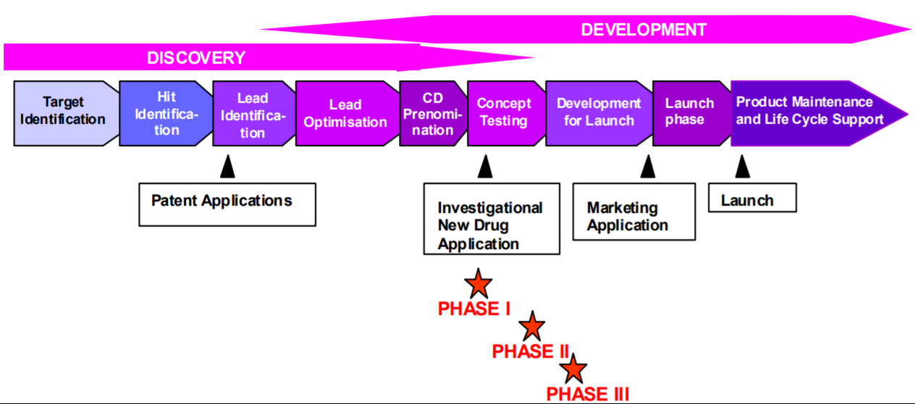
VÝVOJOVÉ FÁZE

Slide 18
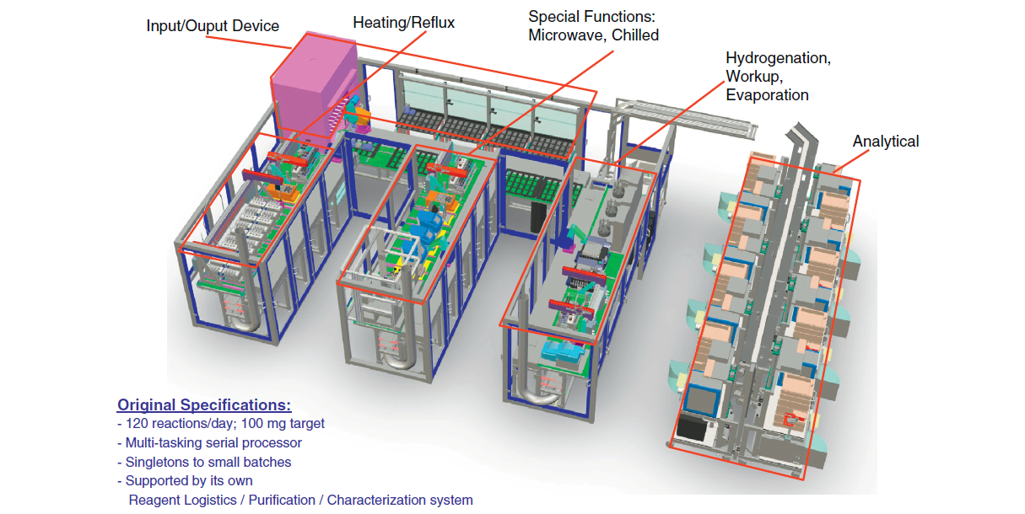
OPTIMALIZACE CÍLOVÉ MOLEKULY

Slide 19
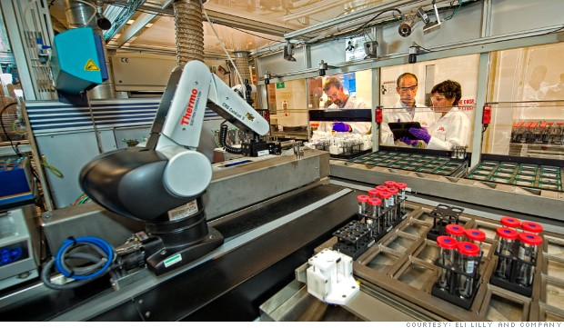
OPTIMALIZACE CÍLOVÉ MOLEKULY

Slide 20
PŘÍPRAVA A VÝBĚR SYNTETICKÉ CESTY
KRITÉRIUM | SOUVISEJÍCÍ | MOŽNÉ VÝZVY
SAFETY | Proces, zdraví | Termální riziko, karcinogeny, hypersensitivita
ENVIRONMENTAL | Odpady, životní prostředí | Spalování odpadních rozpouštěděl, toxiny
LEGAL | Intelektuální vlastnictví | Ochrana látky, procesu
ECONOMICS | Náklady, koncentrace | Délka syntézy, náklady na jednotlivé operace
CONTROL | Kontrola parametrů kvality, vlastnosti | Specifikace, GMP požadavky
THROUGHPUT | Časová linka výroby | Návaznost kroků, operací, transfer, dostupnost chemikálií
S
E
L
E
C
T

Slide 21
LEGAL
V civilizovaných zemích musí být komerční výroba prováděna bez narušení práva a intelektuálního vlastnictví jiných subjektů;
Legální konflikty mohou nastat kdykoliv a patentové spory jsou velmi časté;
Regulované a zakázané látky;
Využití neakceptovatelného množství;
Transport nebezpečného materiálu;
Licence
Porušení práva třetí strany;

Slide 22
LEGAL
Látková ochrana
Procedurální ochrana
Ochrana využití
Novost (porovnání se současných známým stavem)
Vynálezecký krok
Praktické využití

Slide 23
LEGAL
Patentové přihlášky
Národní
Regionální
Světové
Patent nedává automatické právo jej využívat
Je nutné neporušovat intelektuální vlastnictví třetí strany

Slide 24
CONTROL
Soulad s platnými předpisy autorit (guidelines) pro konkrétní region (FDA, EMEA, ASEAN, ICH)
Specifikace, které určují akceptovatelnou kvalitu (nutné pro registraci výrobku na trhu)
Nečistoty – známé, neznámé
Mutagenní nečistoty (M7)
Solváty, stabilita (TGA, DSC, …)
Stabilitní testy pomocí zrychlených degradačních studií
Polymorfismus, těžké kovy
DoE, QbD, PAT

Slide 25
THROUGHPUT
Množství materiálu, které může být vyrobeno za jednotku času;
Obvykle je určováno na konci vývoje pro konkrétní optimalizovanou syntetickou cestu;
Chemický výtěžek, počet, kapacita a dostupnost jednotlivých reaktorů;
Reakční časy, čas pro zpracování reakční směsi;
Limitující koncentrace
Počet kroků
Konvergence
Použití speciálního zařízení

Slide 26
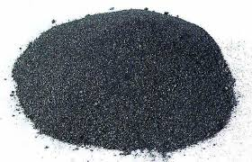
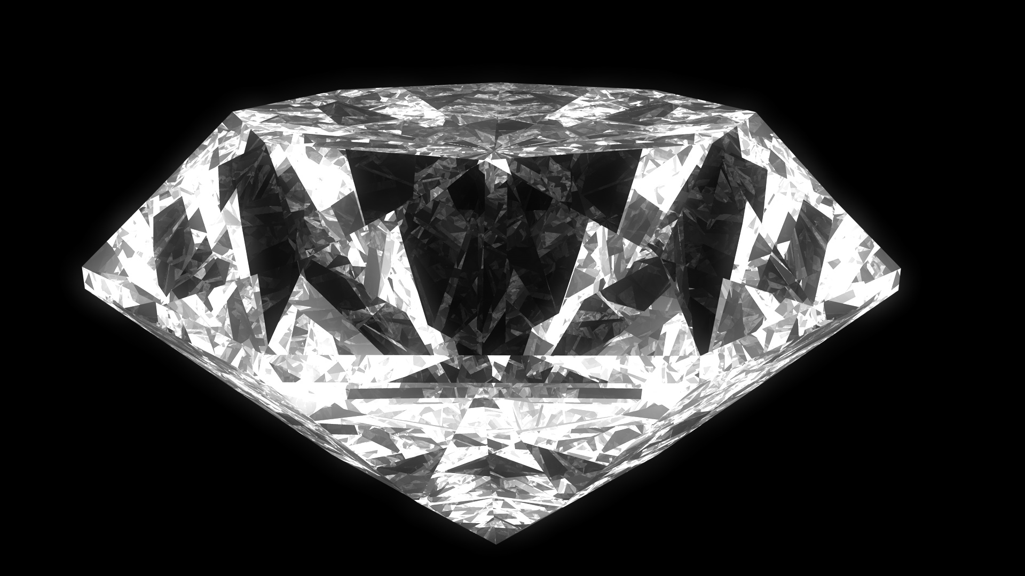
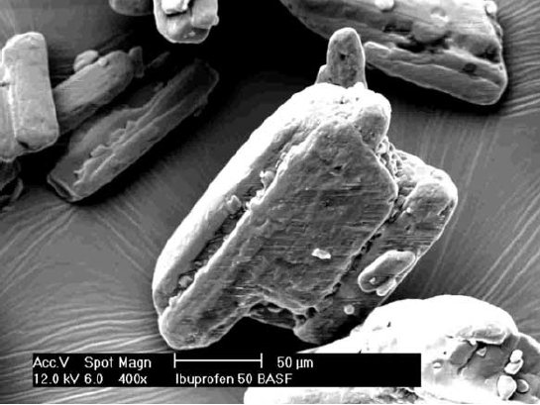
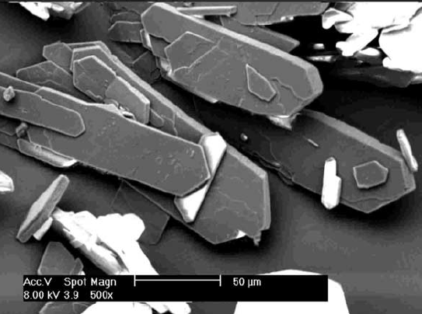
POLYMORFISMUS
Stejná molekula krystaluje ve více krystalových strukturách (polymorfech), které mají různou energii krystalové mřížky, body tání, rozpustnosti apod.
Krystalová morfologie – látka v závislosti na krystalizačních podmínkách může krystalovat v různých tvarech, ale její krystalová struktura se nemění

Slide 27
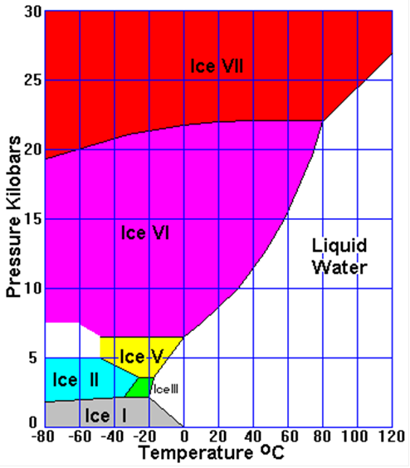
POLYMORFISMUS
Kurt Vonnegut – Kolíbka
(údajně inspirován Irvingem Langmuirem (Nobelova cena 1932)
Led IX skutečně existuje, je stabilní při teplotách pod 140 K a tlacích mezi 200 a 400 MPa;
Nemá vlastnosti popsané v románu

Slide 28
POLYMORFISMUS
McCronovo pravidlo
Každá molekula je potencionálně polymorfní, počet polymorfů dané látky závisí na množství peněz, času a energie investovaných do jejího výzkumu.
Mizející polymorf
Ritonavir (Abbott Lab.) – 1992 (HIV a AIDS)
NDA – 1995
FDA povolení – 1996
Problémy s disolucí – 1998
Forma I se přeměnila na TD stabilnější Formu II
Nový výzkum a vývoj – nová technologie zaručující Formu I (chlazené želatinové kapsle)

Slide 29
POLYMORFISMUS
POLYMORFY KAKAOVÉHO MÁSLA
Krystalová forma | Podmínky přípravy | Bod tání [ºC]
I | Velmi rychlé ochlazení taveniny | 17,3
II | Rychlé ochlazení taveniny 2 ºC/min. | 23,3
III | Krystalizace taveniny při (5 – 10) ºC | 25,5
IV | Krystalizace při (16 – 21) ºC | 27,3
V | Pomalá krystalizace taveniny | 33,8
VI | Vzniká spontánně z formy V při pokojové teplotě během několika měsíců | 36,3

Slide 30
ZÁVĚR
Moje zkušenost je taková, že procesní chemie je jízda na horské dráze, s ohromnými vzestupy a propady, při které se v rychlosti učíte potřebné teorie a koncepty od kolegů a literatury, a současně se snažíte splnit časový plán a dosáhnout vytyčených milníků.
Peter J.Harrington Pharmaceutical Process Chemistry for Synthesis Rethinking the Routes to Scale-up, Wiley, 2011

